Slide 2
TIL DOMMERKONTAKTEN
Denne sliden skjules for deltakerne.
Dette er en presentasjon laget for at dere i klubb skal enklere kan holde klubbkveld med deres dommere.

Slide 3
Bruk av Turneringsadmin
Praktisk tilnærming for dommere

Slide 4
Turneringsadmin
Turneringsadmin er verktøyet en bruker til å beramme dommere til kamper, hvor dommerne kan oppgi sperrer og stedet en går til for å starte utfylling av dommerregninger.
I dag skal vi gå gjennom de viktigste tingene dere må kunne i verktøyet.
  Legge inn tidssperre
  Legge inn habilitetssperrer og antilag
  Legge inn anleggene dere kan dømme i
  Legge inn kontonummer
  Hvordan søke fritak og søke på nye oppdrag
  Hvordan bytte av oppdrag
  Hvordan se rapporter fra observatør

Slide 5
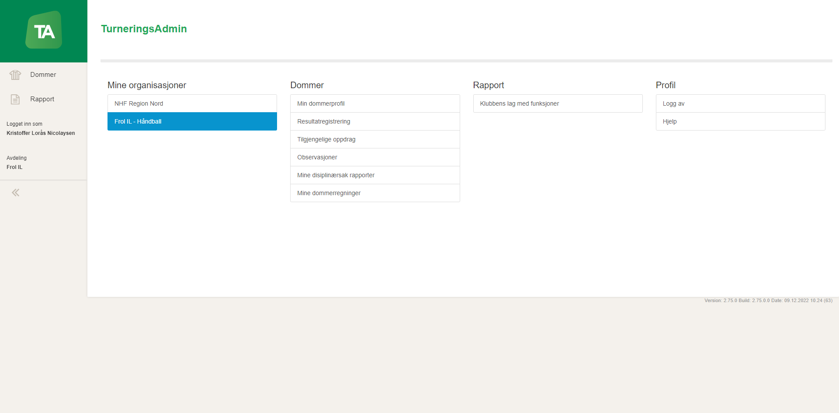
Logge inn i turneringsadmin
Gå til adressen ta.nif.no og skriv inn brukernavn og passord.
  Unngå å lag dere flere nye brukere, da dette skaper krøll for dere senere.

Slide 6
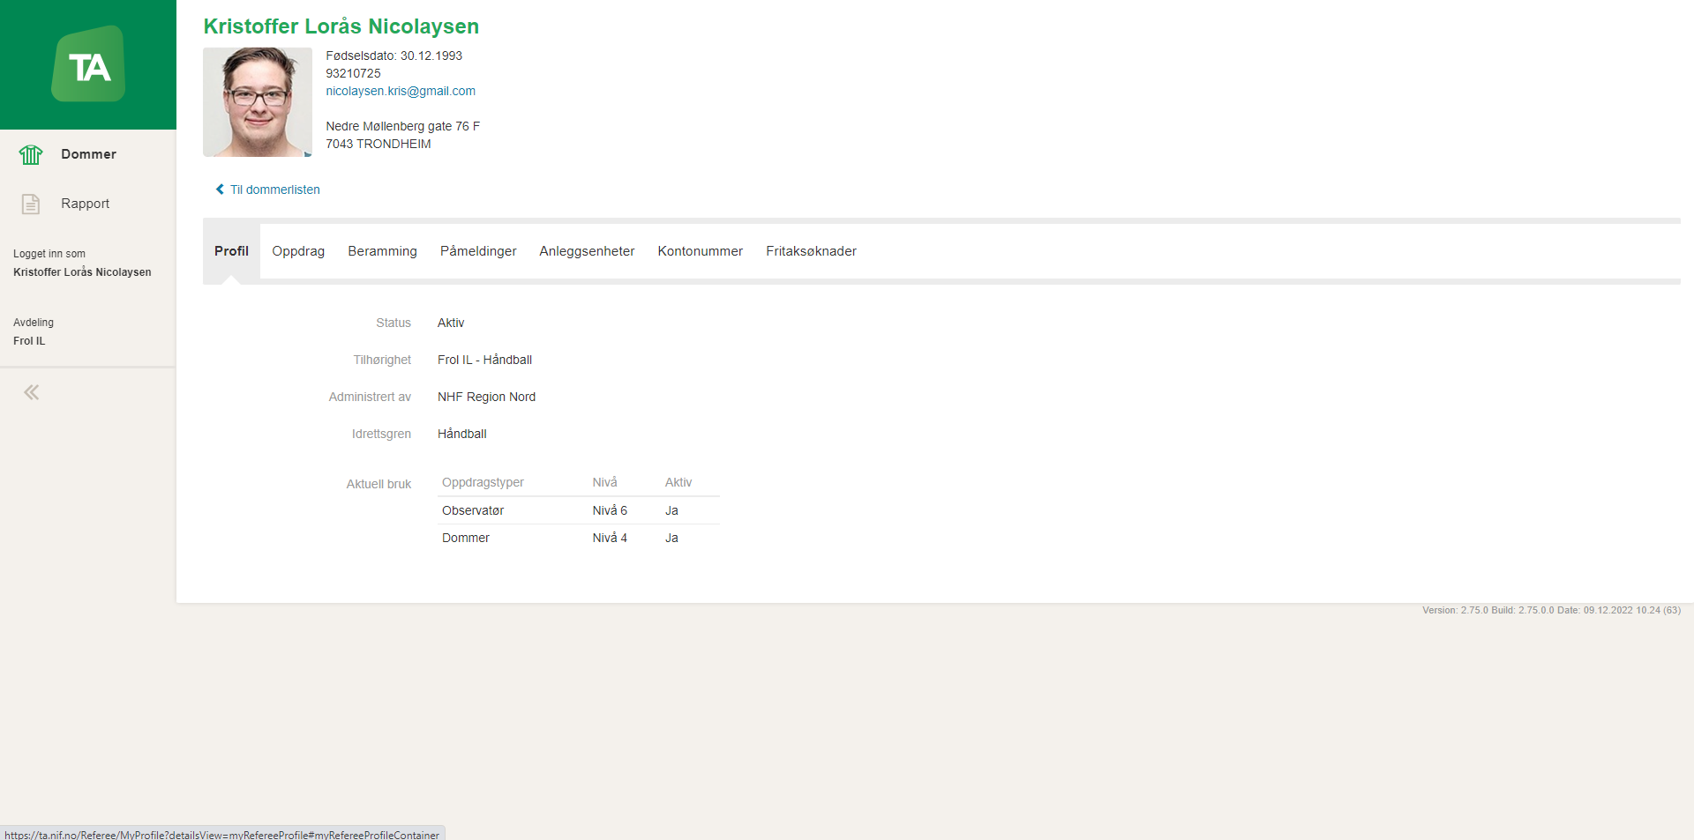
Forklaring av ting
DIN INFO
DIN INFO
Tilhørighet = klubb
DIN INFO
Administrert av = regionen din
Nivå er hvor høyt du kan dømme og basert på ringsystemet

Slide 7
Legge inn informasjonen din:
DIN INFO
DIN INFO

Slide 8
Dommerpåmelding for sesongen
DIN INFO
DIN INFO
DIN INFO

Slide 9
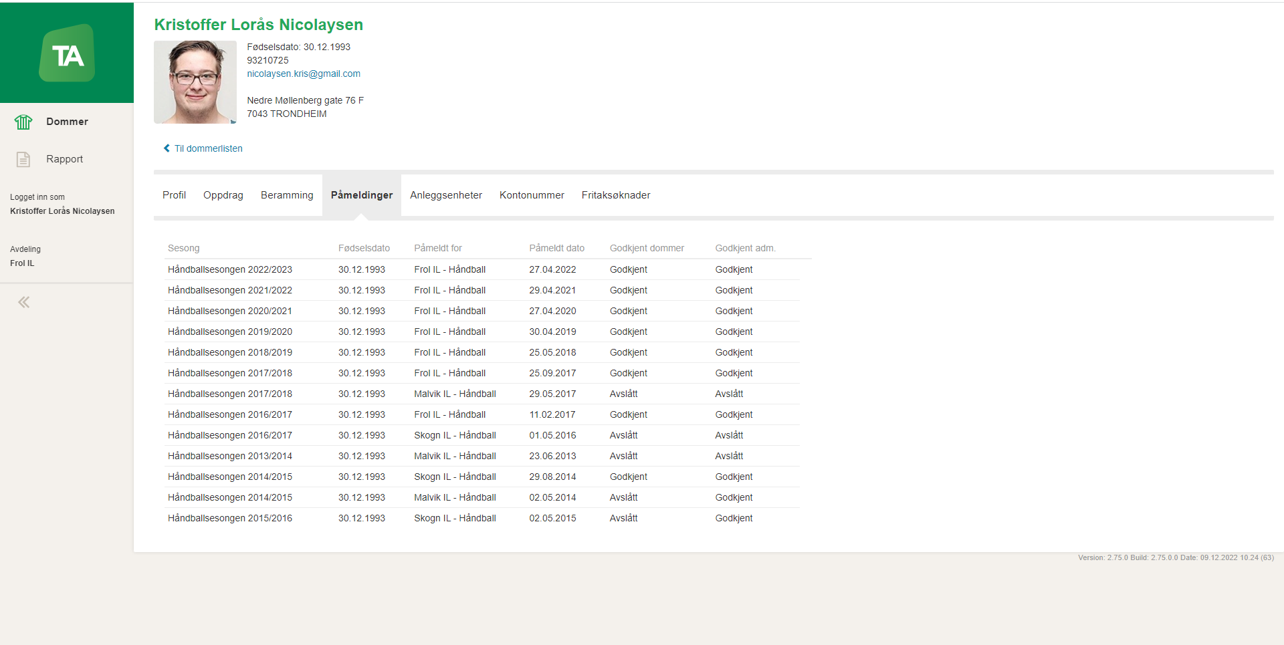
Her kan du godta påmeldingene dine (jeg har godkjent mine)
DIN INFO
DIN INFO
DIN INFO

Slide 10
Legge inn tidssperre
DIN INFO
Tidssperrer finner dere her
DIN INFO
Pass på at du står som aktiv
DIN INFO

Slide 11
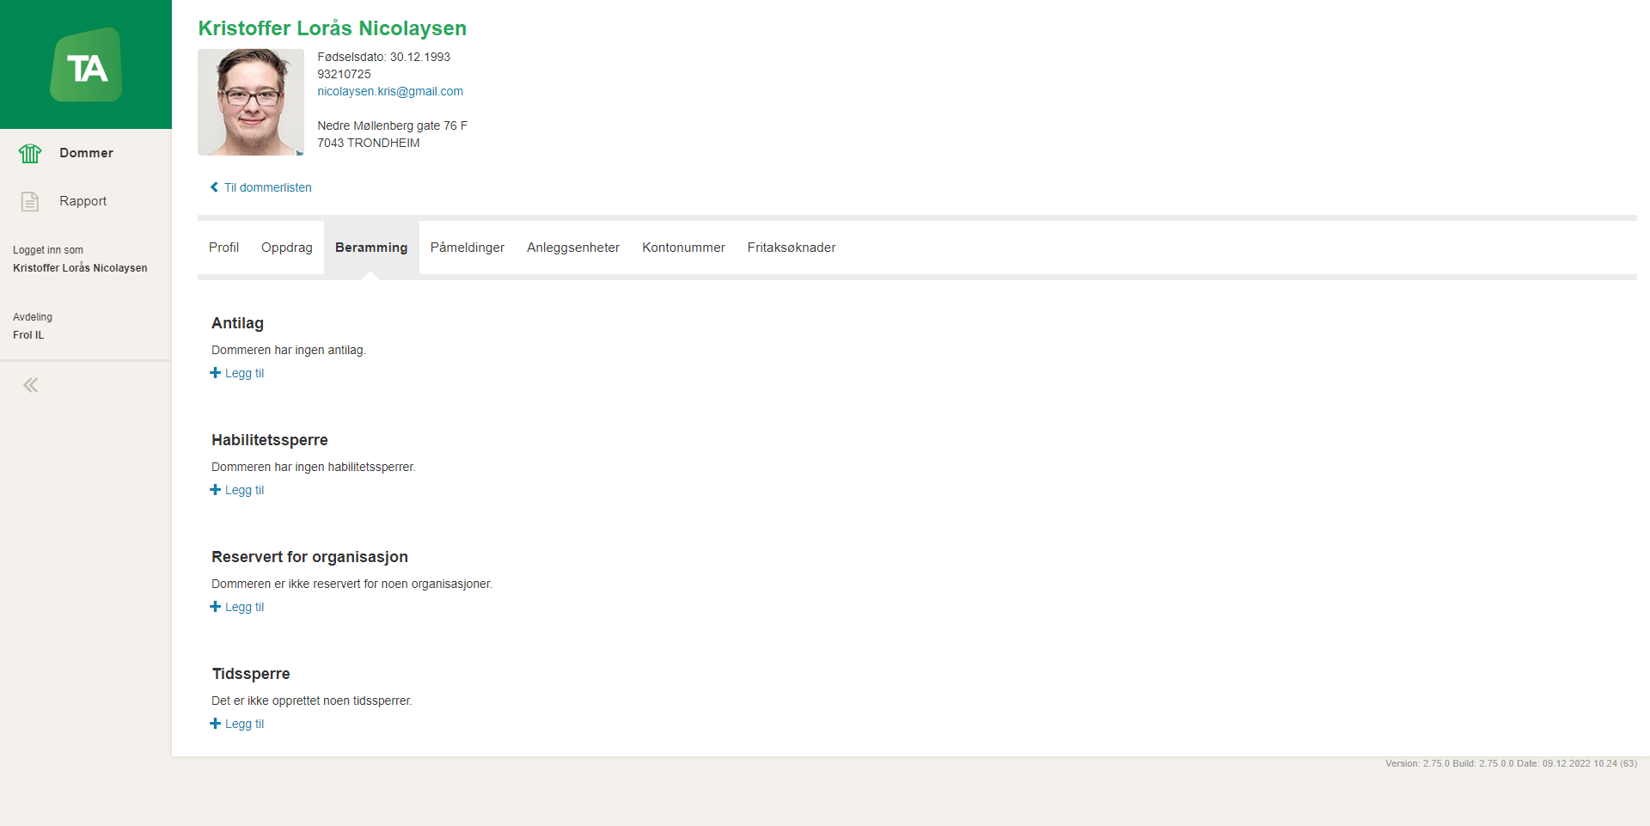
Tidssperre
DIN INFO
DIN INFO

Slide 12
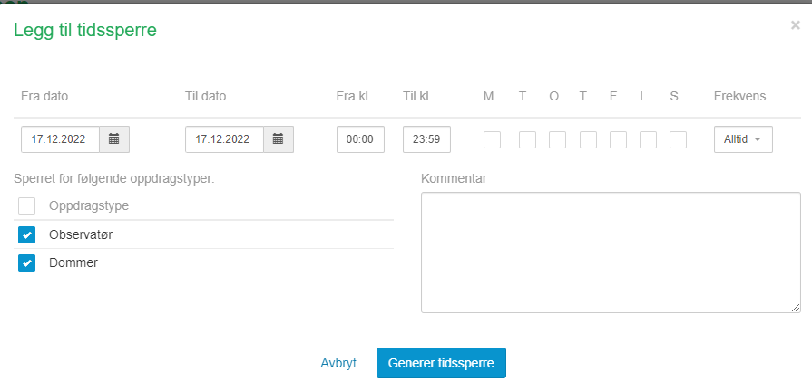
Legge inn enkeltdager
Velg datoer du ønsker å være borte. Enten det er enkelt dager eller perioder som enkelt helg/uke
Skriv gjerne kommentar
Trykk generer tidssperre
Du kan også legge inn enkelttidsperioder som ikke passer. Eksempelvis om du bare kan dømme etter kl. 12 en dato.

Slide 13
Legge inn repeterende sperre
Dette passer for eksempel for faste dager i uken du ikke kan dømme.
Merk: Fra dato og til dato handler da om perioder du vil sperre hver tirsdag eksempelvis.
Det du gjør til forskjell er at du setter dato for en lengre periode og trykker av de aktuelle dagene

Slide 14
Det neste er antilag
DIN INFO
DIN INFO

Slide 15
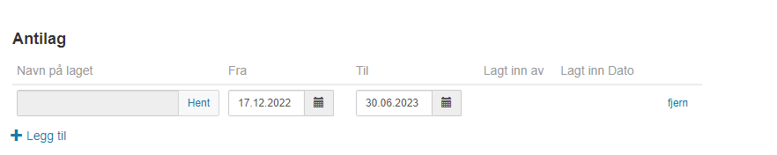
Antilag
Antilag er lagene du spiller på, er trener på eller skal være tilskuer på.
Programmet vil da legge inn sperre automatisk for tiden det tar å reise tid, tid for oppvarming, kampen, tid etter kamp og reise videre.
Dette gjør at dere kan slippe å legge tidssperre på dager dere skal spille kamper.
Denne funksjonen gjør at dere ikke blir satt opp på kamper samtidig som antilaget spiller.
Trykk hent

Slide 16
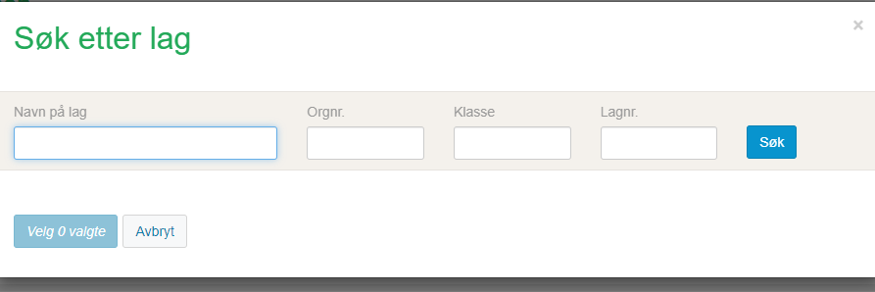
Velge lagene du ønsker å ha som antilag
Skriv inn laget du ønsker å legge inn og trykk søk.
Deretter velger du lagene fra listen.
Du kan legge til så mange du vil.
Deretter trykker du «velg valgte» og oppdater siden med F5 knappen

Slide 17
Habillitetssperre
DIN INFO
DIN INFO

Slide 18
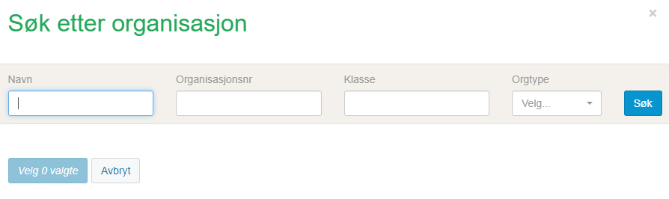
Habillietssperre
Det handler om de lagene hvor du har søsken, familie eller tette venner som aktører. Som gjør at du ikke skal dømme de aktuelle lagene. Denne funksjonen vil hindre at du blir satt opp på aktuelle laget.
Fremgangsmåten er lik med antilag. Søk etter lag og velg de det gjelder.

Slide 19
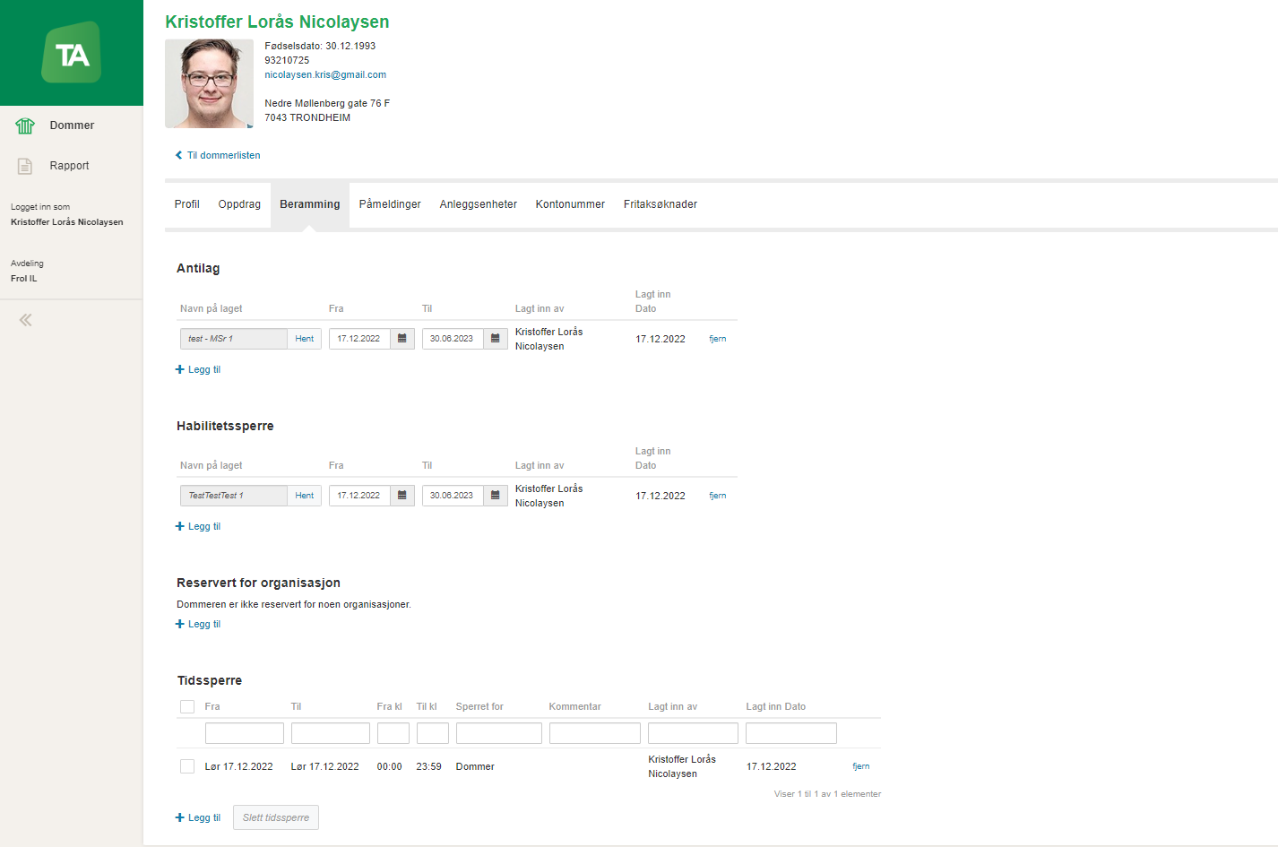
Nå skal det se slik ut til deg
DIN INFO
DIN INFO
For å fjerne feil trykk på fjern

Slide 20
Valg av anleggsenheter
DIN INFO
DIN INFO

Slide 21
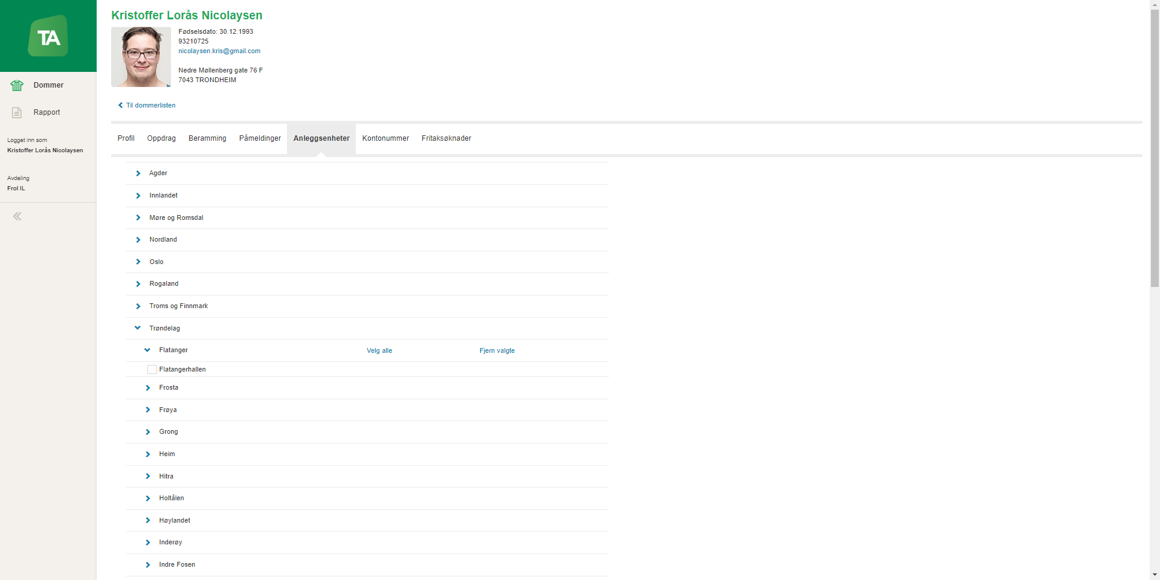
Velg fylke og kommune, så haker du av haller du kommer deg til
DIN INFO
DIN INFO
Her med Flatanger som eksempel.

Slide 22
Legge inn kontonummer
DIN INFO
DIN INFO

Slide 23
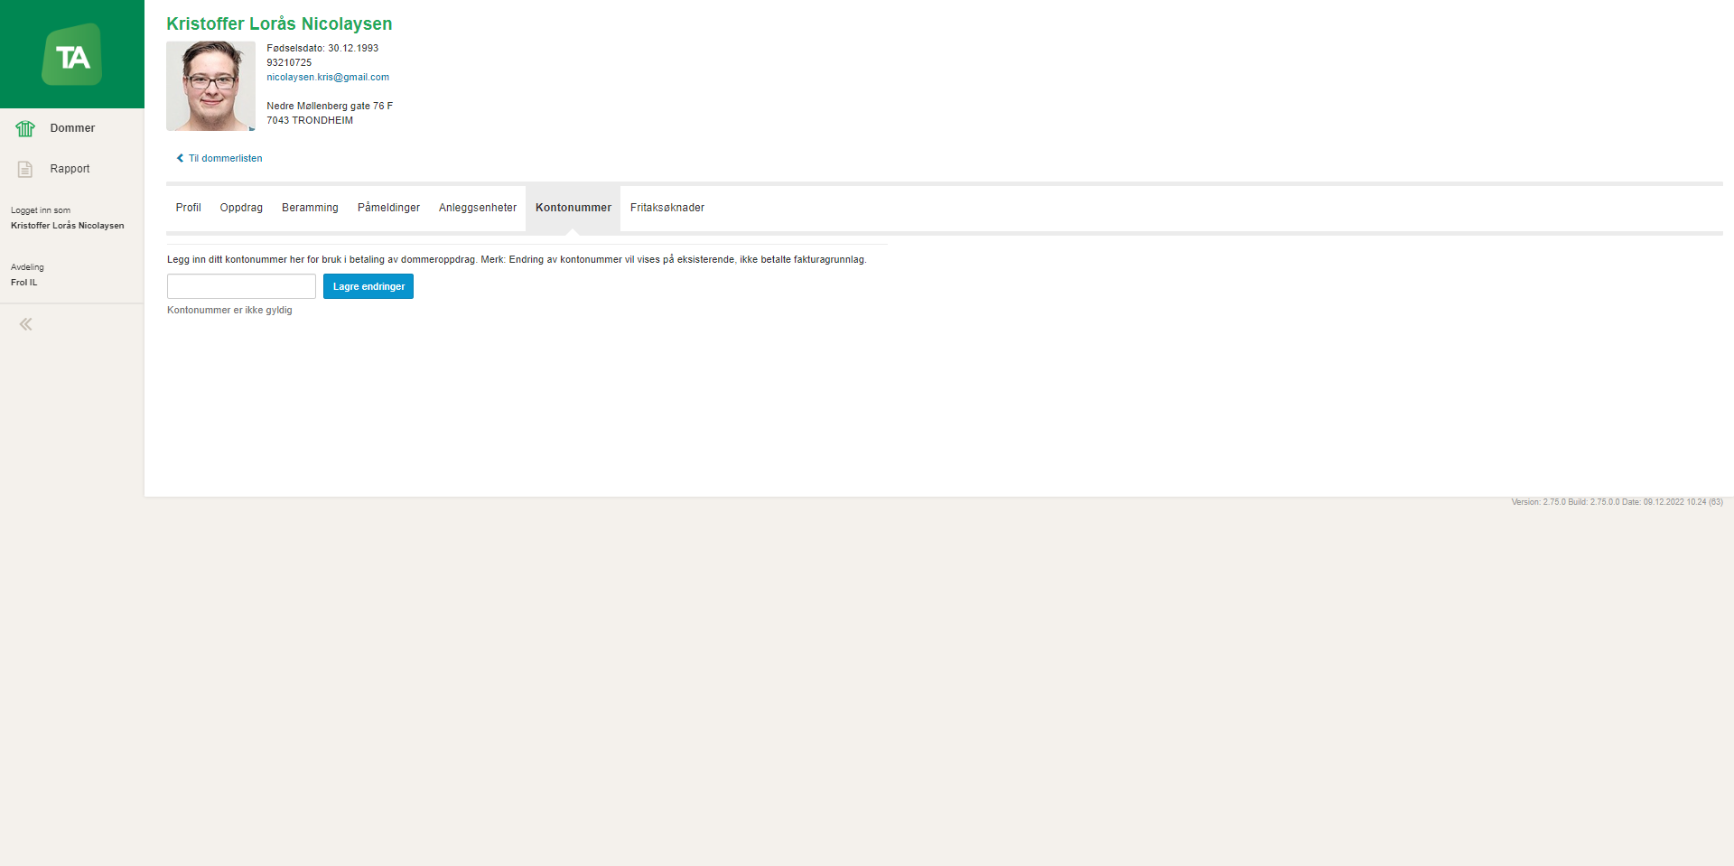
Skriv inn kontonummer og trykk lagre
DIN INFO

Slide 24
Nå er vi ferdige med alt du må gjøre for å få oppdrag
Alle disse trinnene må gjøres hver sesong, og tidssperrer må holdes oppdatert.
Anleggsenheter og kontonummer blir værende til neste sesong.
De neste trinnene vi skal se på handler om å sjekke dine kamper (som også kan ses om du logger inn i minhåndballappen), videre hvordan du søker fritak for kamper du har fått tildelt (husk 10 dagersfrist), hvordan du bytter kamp om noen har tatt kampen din og avslutningsvis skal vi vise hvordan du kan søke på flere oppdrag.

Slide 25
Tilbake til profil og trykk oppdrag
DIN INFO
DIN INFO

Slide 26
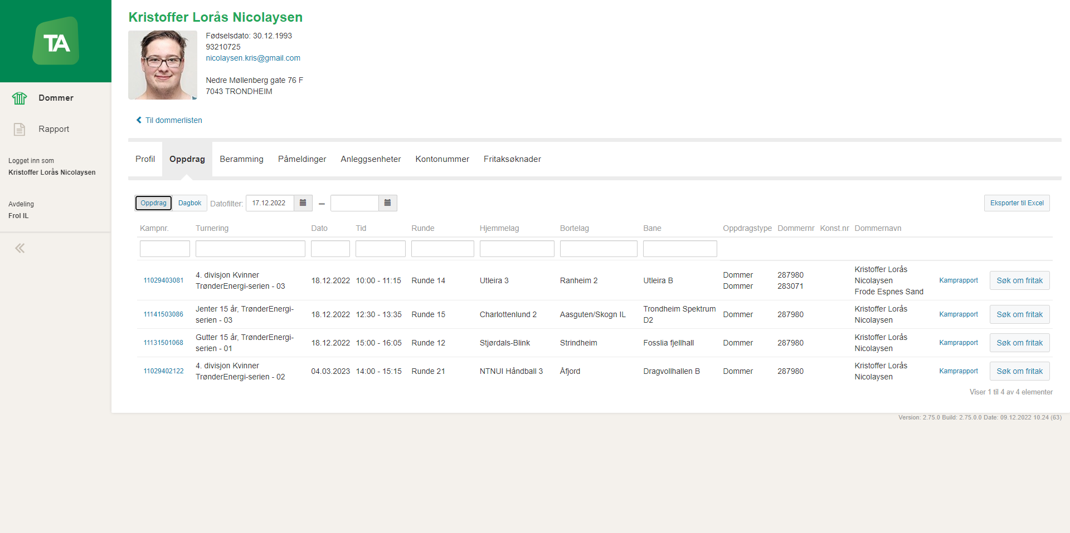
Her finner dere listen over kamper dere er satt opp på og med hvem
DIN INFO
DIN INFO

Slide 27
For å søke fritak på kamp så trykker dere på knappen
DIN INFO
DIN INFO

Slide 28
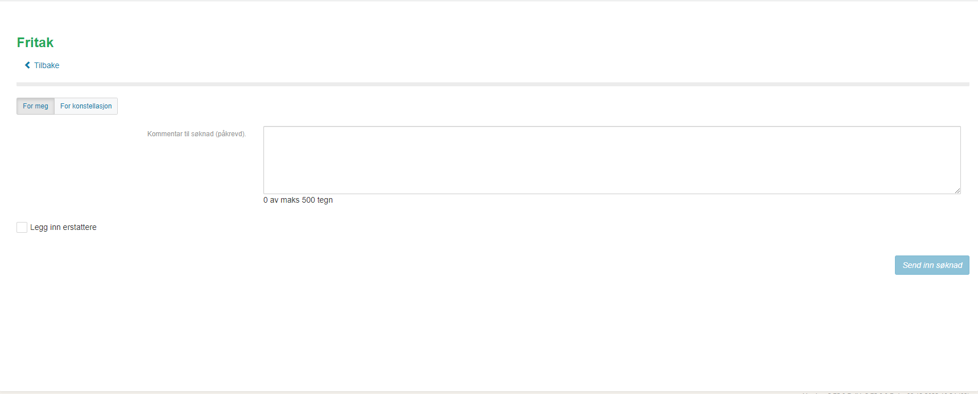
Her har dere flere valg
Søker du fritak bare for deg selv
Søker du for deg og makker
Skriv kommentar til hvorfor det søkes fritak.
Skal noen dømme kampen for deg, må være avklart med vedkommende
Send søknad

Slide 29
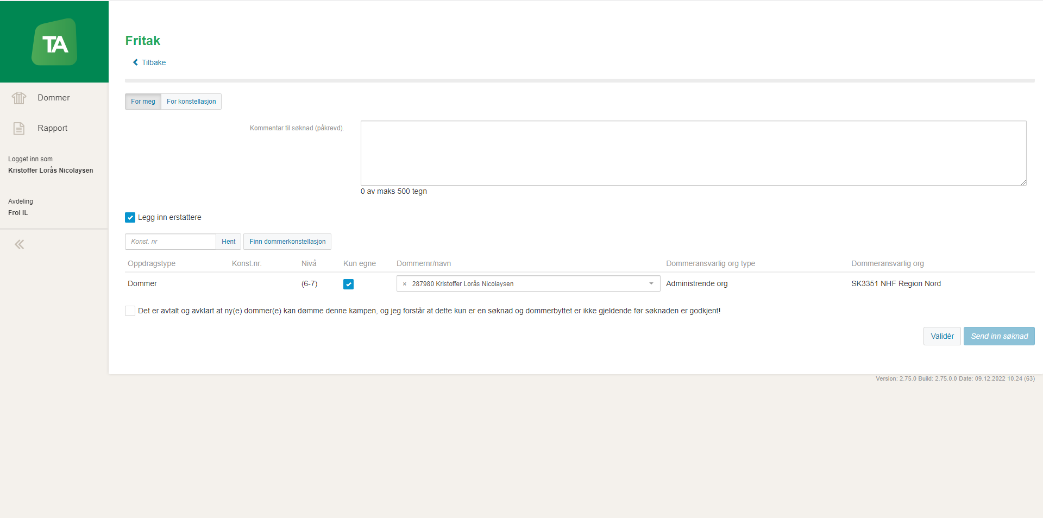
Legge inn erstatter
DIN INFO
Søk etter dommeren
Hak av her

Slide 30
Tilgjengelige oppdrag/ekstra oppdrag
DIN INFO
DIN INFO

Slide 31
Eller:
DIN INFO

Slide 32

DIN INFO

Slide 33
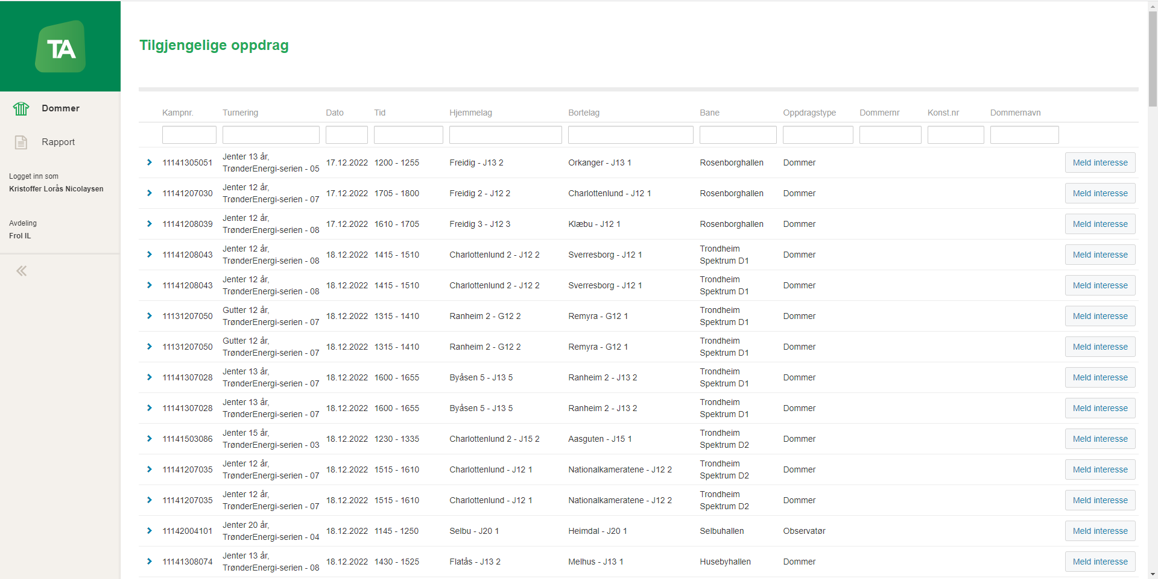
Her får du opp alle oppdrag i regionen som er ledig og du er kvalifisert for. Så her må du sortere litt
Velg dato og tid
Når du finner et passende oppdrag tykk
Fyll inn hallene du ønsker å dømme ekstra i med ; mellom – feks: Rosenborghallen; Trondheim Spektrum; Ranheim

Slide 34
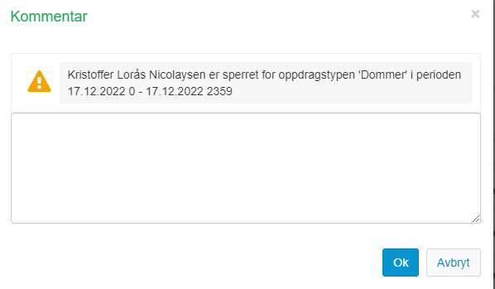
Denne kommer opp
Eventuelle problemer som sperrer, antilag eller andre kamper kommer her
DIN INFO
Skriv gjerne her om det er noen du kan dømme med eller andre ting som er relevant
Trykk OK, og du får epost om du får oppdraget

Slide 35
Ekstra kamper
Merk at enkelte kamper kan allerede ha en dommer på kampen, og det er ingen automatikk at du får bytte ut personen med makkeren din
Det er ikke automatisk at du får kampen, du må tenke over hvor mye kjøring det eventuelt er for kampen.
Om du er registrert i systemet som makkere, så kan du søke på vegne av paret på kamper som mangler 2 dommere

Slide 36
Sende kamper til betaling
DIN INFO
DIN INFO
DIN INFO

Slide 37
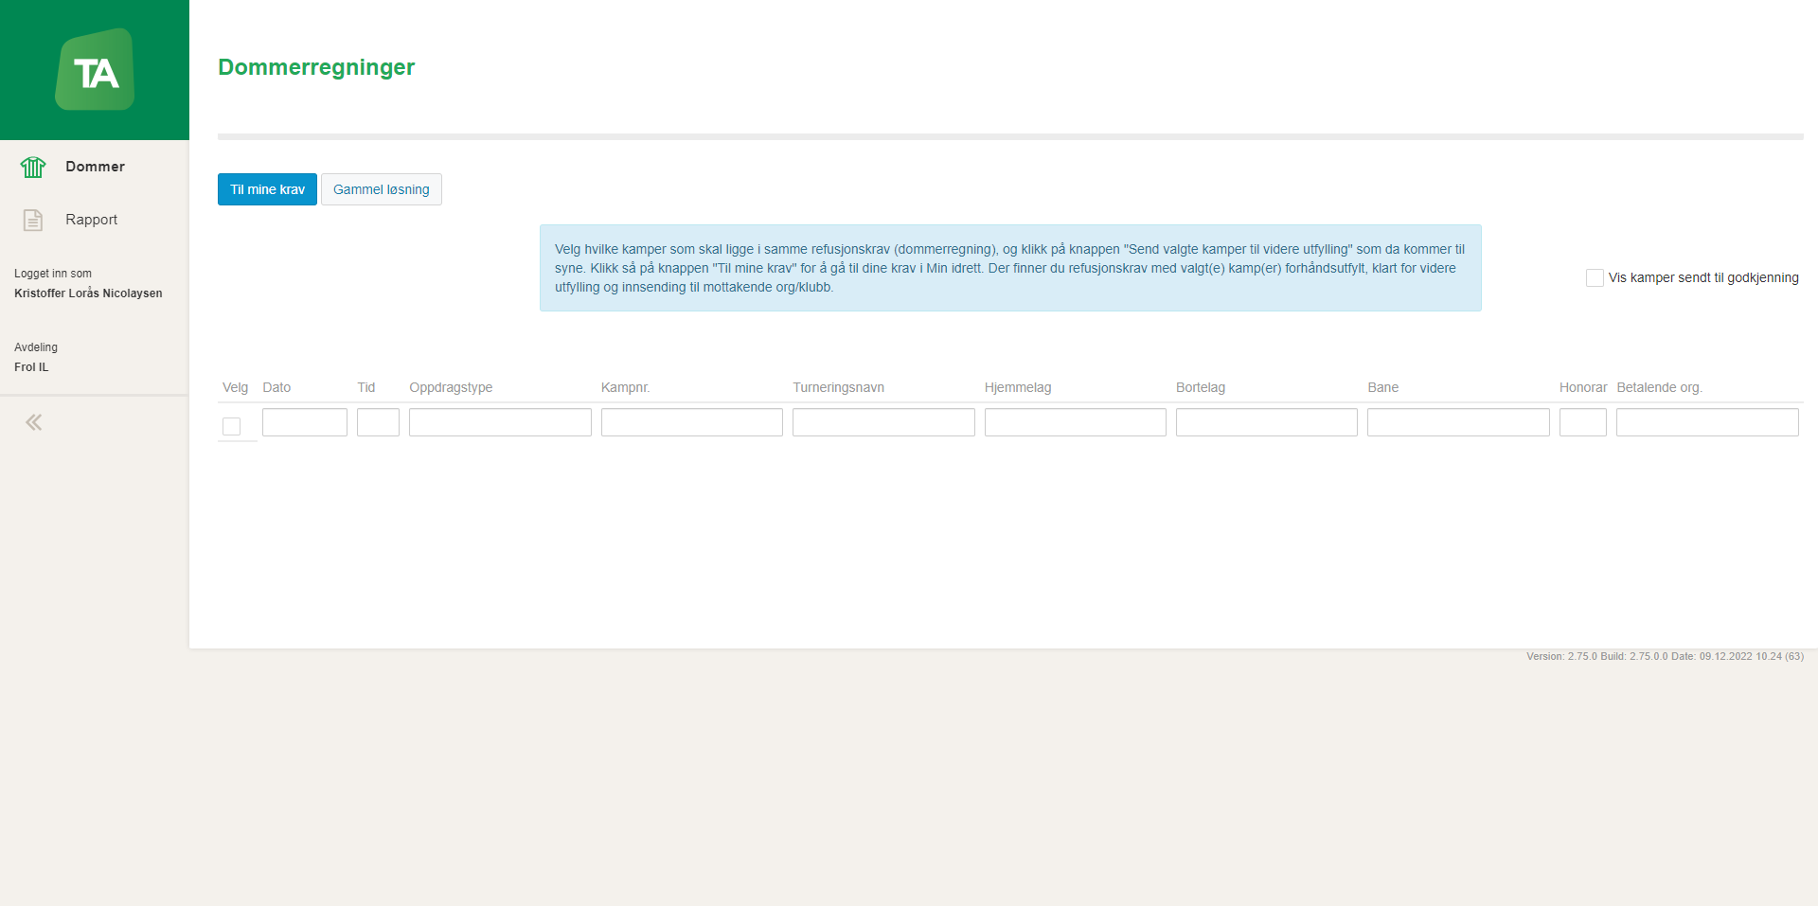
Sende kamper til betaling
Når du har sendt alt
Her vil det komme en knapp for å sende
DIN INFO
DIN INFO
Velg alle kamper på samme dag

Slide 38
Observasjoner
Om du har hatt en observatør, så skal vedkommende skrive en rapport fra kampen. Denne er først tilgjengelig for deg etter du har fylt ut på vegne av paret.
Du skal IKKE fylle ut skjema på alle kamper du kan, det er kun kamper hvor du har hatt observasjon.

Slide 39
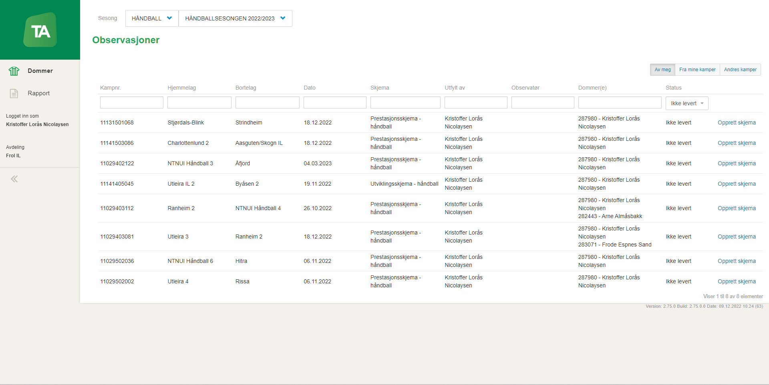
Opprett skjema og trykk vis
DIN INFO

Slide 40
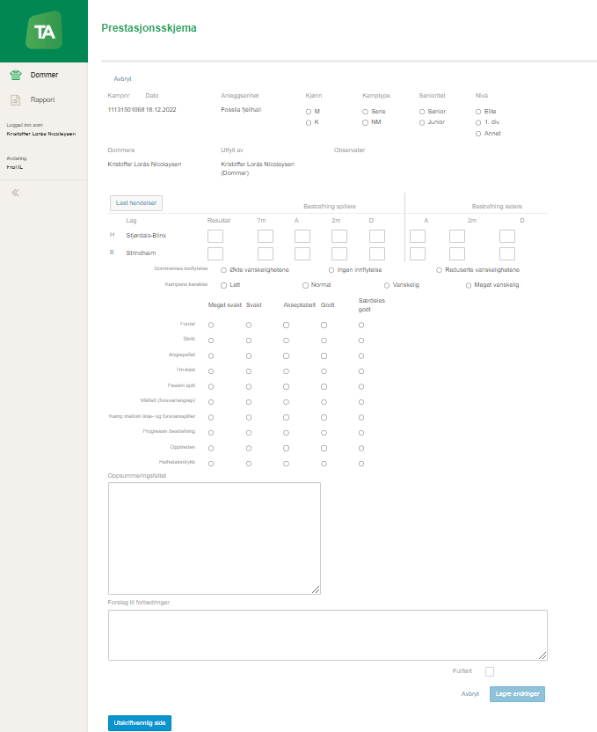
Trykk rediger, fullført og lagre
Skjemaet ser ulikt ut etter hvilket nivå du dømmer. Det viktigste er å eventuelt få frem hvordan dere opplevde kampen

Slide 41
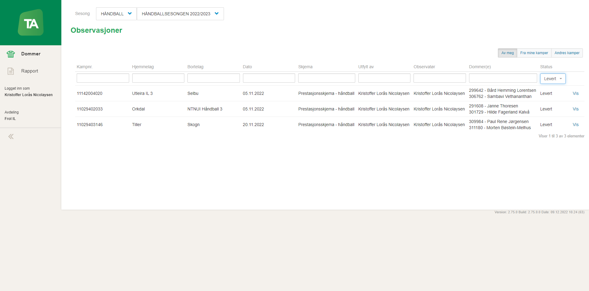
For å se rapporten fra observatør:
Velg levert
Trykk vis
Skjult
Skjult

